Slide 1


Авиакомпания ЭйрБриджКарго

Slide 2

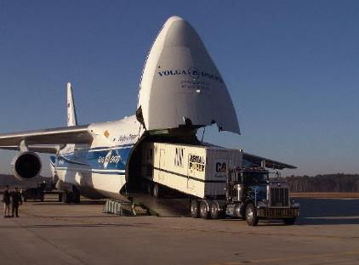
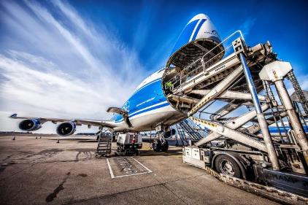
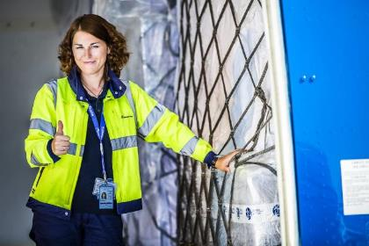
Группа компаний Волга-Днепр на авиагрузовом рынке
- международная компания, в состав которой входит три авиакомпании: АК «Волга-Днепр», АК «ЭйрБриджКарго», АК «Атран».
Группа компаний «Волга-Днепр» - крупнейший российский авиаперевозчик, входящий в ТОП 15 международных авиагрузовых компаний.
По результатам 2018 года ГрК «Волга-Днепр» входит в десятку крупнейших грузовых авиаперевозчиков по показателю FTK. Группа компаний сохраняет свои позиции мирового лидера в области перевозок негабаритных и тяжеловесных грузов на протяжении многих лет.
Флот ГрК «Волга-Днепр» состоит из 19 Боинг-747F, 5 Боинг-737F, 12 Ан-124-100, 5 Ил-76ТД-90ВД
Мировой Лидер
В десятке
1 место
в перевозке негабаритных и сверхтяжелых грузов
крупнейших грузовых авиаперевозчиков
среди российских авиаперевозчиков

Slide 3
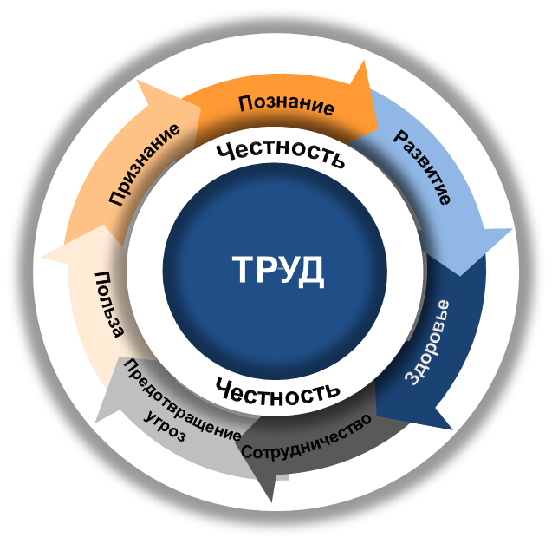

Основные ценности Группы компаний Волга-Днепр
Труд
- это деятельность человека, приносящая пользу обществу в его непрерывном процессе
познания, с тем, чтобы упредить угрозы существованию человечества (стране, организации, человеку), угрозы настоящего и будущего
Честность
– это исполнение обязательств перед
самим собой и другими людьми, выражающаяся как в намерениях, так и в оценке их исполнения
.

Slide 4






Концепция Грузового Супермаркета ГрК Волга-Днепр
Управляющие компании:
Москва - Лондон
Чартерные перевозки
Регулярные перевозки
19
B-747F
12
An-124
2
B-747F
5
IL-76
Стратегический партнер
5
B-737F
Всего: 43 ВС
17.07.2018 был подписан MOU с Boeing на 5 B-747-8F + 29 B-777F
Обслуживающие бизнесы
Логистические услуги:
Инжиниринго-логистический центр
Техническое обслуживание и ремонт ВС:
Волга-Днепр Техникс
Корпоративный университет:
Авиационное и бизнес обучение
Тракинг:
Подразделение «Волга-Тракс»
Страхование:
Страховая компания «НИК»

Slide 5
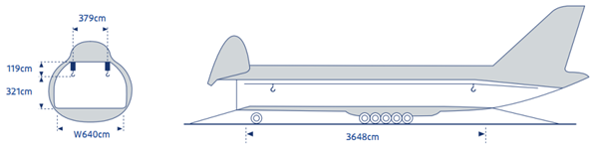
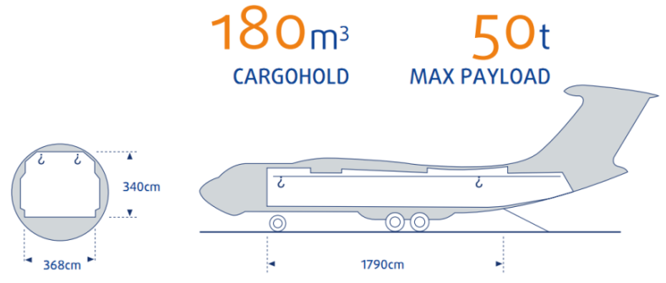
Наш Уникальный Парк
Чартерные перевозки
12 грузовых Ан-124-100:
Размеры грузовой кабины 6,4 x 4,4 x 36,5 м
Крупнейший грузовой самолет серийного производства
1091 м³
объем грузовой кабины
120 т
max загрузка
5 грузовых Ил-76ТД-90ВД
Размеры грузовой кабины 3,4 x 3,45 x 20 м
Новый Ил-76ТД-90ВД не имеет ограничений по шумам
180 м³
объем грузовой кабины
50 т
max загрузка

Slide 6
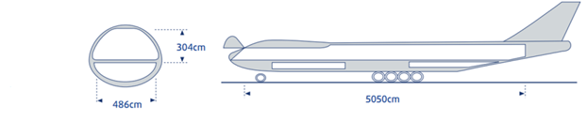
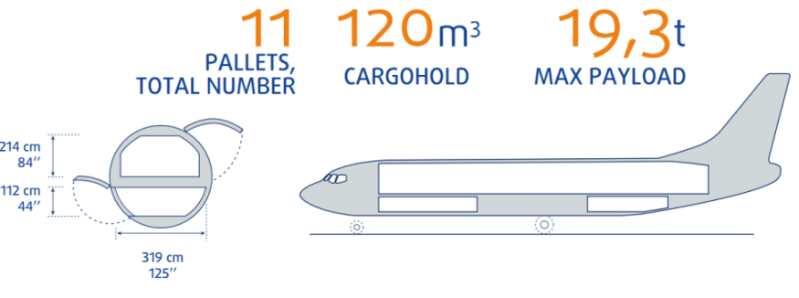
Наш Уникальный Парк
Регулярные перевозки
19 грузовых Б747
Созданы для перевозки грузов на дальние расстояния
36-45 паллет
вместимость
139 т
max загрузка
5 грузовых Б737
Используется для региональных грузовых перевозок на короткие расстояния
120 м³
объем грузовой кабины
(11 паллет)
19 т
max загрузка

Slide 7
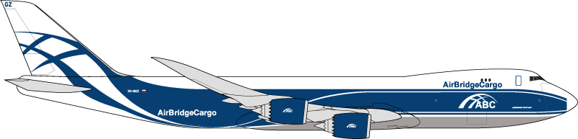
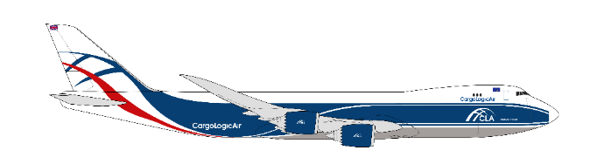
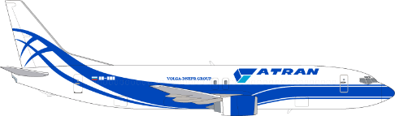
Наш флот
Развитие парка семейства Boeing

Slide 8










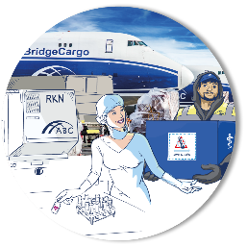
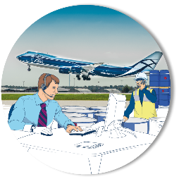




АВС сегодня
Авиакомпания «ЭйрБриджКарго» – ведущая грузовая авиакомпания в России, входящая в ТОП-10 международных перевозчиков
Фокус на качество
Действующий член ИАТА и обладатель сертификата качества IOSA, соответствие международным отраслевым стандартам в области качества и безопасности (Cargo iQ)
Член ассоциации Cool Chain Association
Сертификация IATA CEIV (pharma) и QEP
Высококвалифицированные специалисты с опытом работы в области перевозки всех типов грузов
24/7/365 Control Tower (CT) отдел контроля перевозки для мониторинга за движением специальных грузов
Наши достижения и преимущества
15 лет уверенного роста
Более 30 направлений для доставки грузов по всему миру с возможностью стыковки через грузовой хаб в «Шереметьево», с доставкой в 48 часов
1 300 профессионалов в области грузовых перевозок
Индивидуальные логистические решения для перевозки всех типов грузов
Современный флот грузовых самолетов Боинг 747
Доступ к маршрутной сети интерлайн партнеров и траковых компаний
Продукт AOG на уровне всех бизнесов Группы компаний Волга-Днепр
Запуск продукта ABC premium с апреля 2019
In the oversize and heavy cargo market
Большой объем, вес или нестандартная форма груза?
Назовите габариты, а мы перевезем
Опыт, знания и точность – залог уверенности со стороны заказчиков
Благополучие животных - основа наших перевозок
Мы доставляем счастье и радость каждый день
Мы перевезем ваш ценный груз в полной сохранности
Когда виртуальное становится реальным
Мы гордимся быть частью программ, направленных на улучшение здоровья

Slide 9



Глобальное покрытие
Маршрутная сеть Боинг -747F
Количество рейсов в неделю
Включая маршрутную сеть
стратегического партнера CLA
Anchorage
Amsterdam 15
Yekaterinburg 2
MOSCOW
London 2
Leipzig 7
Krasnoyarsk 9
Frankfurt 18
Budapest 2
Chicago 9
Liege 9
Khabarovsk 1
Beijing 6
Paris 4
Milan 8
Karaganda 2
Zhengzhou 9
Zaragoza 4
Seoul 6
Los Angeles 6
Columbus 2
Chongqing 4
Tokyo 5
Dallas 3
Atlanta 2
Chengdu 5
Shanghai 20
Dubai 2
Hanoi 3
Shenzhen 6
Taipei 2
Ho Chi Minh City 2
Hong Kong 19
B-737 частоты в неделю
Singapore 4

Slide 10

Динамичное развитие АВС
Динамика перевезенного тоннажа АВС
Динамика FTK АВС
0%
yoy
+2%
yoy
Авиакомпания «ЭйрБриджКарго» является одной из наиболее динамично развивающихся грузовых авиакомпаний в мире с высоким уровнем качества услуг

Slide 11


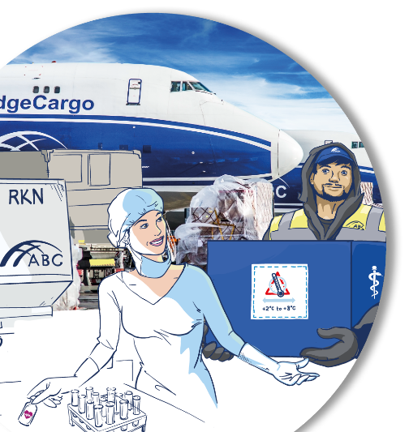
Высококвалифицированные специалисты с опытом работы в области перевозки фармацевтических продуктов
Боинг 747-8 и Боинг 747-400, оборудованные тремя грузовыми отсеками с возможностью установки и поддержания температуры от 4°C до 29°C
Полное соответствие существующим отраслевыми требованиям ИАТА о перевозке скоропортящегося груза и стандартам CEIV PHARMA
12 сертифицированных станций Envirotainer QEP в маршрутной сети АВС
Мониторинг температурного режима с момента приемки до момента доставки
Специальные решения по упаковыванию груза и использование теплозащитного покрытия для паллетизированных грузов
Внедрение передовых цифровых технологий (рассылка автоматизированных сообщений через веб-платформу Sky Fresh, применение температурных датчиков для мониторинга температуры и проч)
Сервис поддержки клиентов, а также возможность отслеживания статуса грузов онлайн
Высокотехнологичный хаб в Международном Аэропорту «Шереметьево» с реализацией большого количества эффективных стыковок для доставки грузов по всему миру
Индивидуальные логистические решения, основанные на ваших требованиях.
Продукты abcPharma:
abc PHARMA Active
abc PHARMA Passive

Slide 12



Выезд на объект для оценки технического состояния груза и консультации
Индивидуальные решения по упаковыванию, сборке и доставке груза в аэропорту вылета
Возможность носовой загрузки для нестандартных грузов
Сертифицированные и опытные сотрудники на всех станциях маршрутной сети АВС
Возможность доставки по схеме «от двери до двери»
3D-моделирование погрузки для сложных грузов
Возможность сопровождения грузов во время полета
Перевозка авиационных двигателей в соответствии с процедурами обслуживания производителей
Соответствие отраслевым стандартам ИАТА, ИКАО, процедурами обслуживания Боинг и международной политикой в области безопасности
Специализированные предложения для аэрокосмической отрасли:
Перевозка авиационных двигателей в соответствии с процедурами обслуживания производителей
Большой опыт в области перевозок спутниковых систем и установок
Перевозка небольших самолетов, фюзеляжей, стабилизаторов, элеронов и т.д.
Экспресс-доставка запасных частей в случае неисправности самолета (AOG)
Специализированные предложения для нефтегазовой отрасли:
Перевозка труб, генераторов, насосов и другого сверхгабаритного бурильного или шельфового оборудования
Организация чартерных рейсов по запросу или возможность изменения маршрута регулярного рейса в случаях необходимости демонтирования и поломки буровой установки

Slide 13




Организация перевозки любого класса опасности при полном соблюдении требований "Технических инструкций по безопасной перевозке опасных грузов по воздуху", Doc 9284 AN/905 ИКАО и Dangerous Goods Regulations IATA
Возможность перевозки всех классов опасности, включая радиоактивные вещества и ядерные материалы
Перевозка гибридных транспортных средств с литий-ионным двигателем
Помощь в получении необходимых разрешений на перевозку определенных классов опасных грузов
Сертифицированные и высококвалифицированные специалисты по организации перевозок опасных грузов во всех регионах
Особое внимание и индивидуальные решения для перевозки грузов электронной коммерции
–энергия для вашего бизнеса
Специальные предложения АВС по перевозке литиевых батарей
Перевозка всех типов литий-металлических и литий-ионных батарей, как отдельных, так и в составе оборудования, по всей маршрутной сети АВС, включая перевозку согласно специальным положениям A88 и A99
Отсутствие дополнительных ограничений при перевозке
Перевозка BEV, HEV
Индивидуальные SOP по перевозке/обработке литиевых батарей по требованию заказчиков
Консалтинговые решения:
a) Возможность организации специального курса «Перевозка литиевых батарей» сертифицированными тренерами
b) Консультативная поддержка по процедурам перевозки и подготовке груза к перевозке
с) Аудит заказчиков
d) Организация проведения испытаний батарей в соответствии с UN Manual of Tests and Criteria, Part III, subsection 38.3

Slide 14

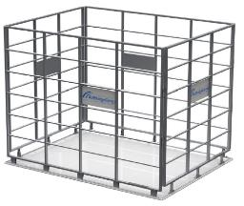
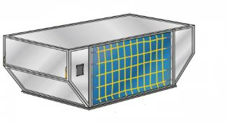

Разработка индивидуальных логистических решений по запросу Заказчика
До 8 ежедневных рейсов в крупнейшие аэропорты, специализирующиеся на дистрибуции отправок
e-commerce – Гонконг, Шанхай, Пекин и Шэньчжэнь
Специальные решения по упаковыванию грузов с низкой плотностью с использованием стабилизирующих каркасов и контейнеров AMU для заполнения всего объема средств пакетирования грузов и защиты отправок от внешнего воздействия в процессе транспортировки
Высококвалифицированные специалисты на всей маршрутной сети АВС с региональной экспертизой и глобальным видением бизнеса
Наши услуги и продукты
abc | ecom general – наша стандартная услуга по перевозке грузов электронной коммерции; транспортировка данных грузов не отличается от стандартного сервиса по перевозке генерального груза за исключением предоставления дополнительных емкостей и специальных средств пакетирования.
abc | mail - уcлуга по перевозке почтовых отправлений, оформленных по накладным CN-38, с использованием специальных средств пакетирования.
abc | ecom to-door - новый продукт по доставке грузов электронной коммерции «аэропорт-дверь». В рамках этого продукта мы предоставляем сервис для грузов типа B2C, который включает в себя следующие составляющие логистической цепочки:
отслеживание статуса каждой посылки на всех этапах (посредством API интеграции)
предварительную проверку посылок на возможные ограничения
авиаперевозку с максимальным приоритетом
импортное таможенное оформление (B2C)
доставку по территории РФ

Slide 15

CONTROL TOWER
Особое внимание к специальным грузам.
Авиакомпания «ЭйрБриджКарго» усиливает контроль за перевозками специальных грузов для отслеживания процесса транспортировки и урегулирования проблемных ситуаций в случае необходимости.
Control Tower (СТ) работает в круглосуточном посменном режиме из головного офиса АВС в Москве и предоставляет следующие услуги:
Проверка технического состояния ВС
Отслеживание сообщений и обработка информации о движении грузов на всей маршрутной сети АВС
Control Tower
Информирование о состоянии груза
Доступность сотрудников 24/7
Урегулирование расписания с приоритетом для доставки специальных грузов
Взаимодействие со всеми задействованными службами АВС

Slide 16

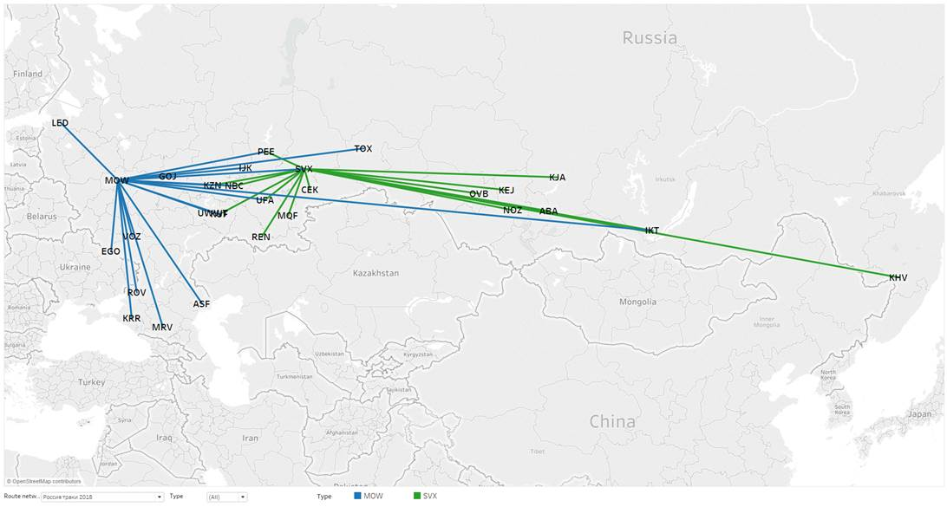
Траковая доставка по России и странам СНГ
Волга-Тракс –
Ваш надежный партнер по автомобильным перевозкам
Волга-Тракс:
Более 20 лет на рынке автомобильных перевозок
Внутритаможенный перевозчик
Более 120 единиц транспорта в управлении - тягачи европейского производства VOLVO, MERSEDES, SCANIA
Полуприцепы: рефрижераторы, изотермические, тентованные KRONE, Schmitz, KOGEL
Парк для перевозки термочувствительных грузов 46 единиц: средний возраст тягачей не более 5 лет, средний возраст рефрижераторов не более 4 лет, рефрижераторы с опцией 2-х ярусной загрузки
Перевозка грузов с поддержанием температурного режима: поддержание режима от -20 до +20 С⁰, грузоподъемность до 20 тонн, возможность загрузки в 2 яруса
Страховка грузов по оптимальным тарифам
GPS комплекс на каждом а/м для удаленного контроля

Slide 17
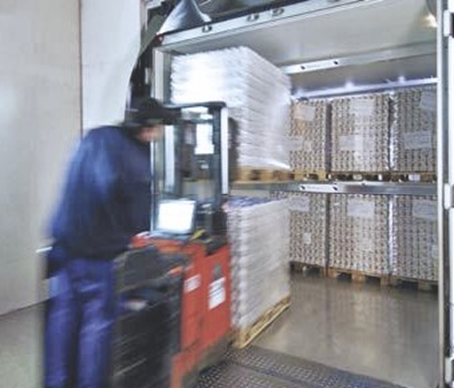
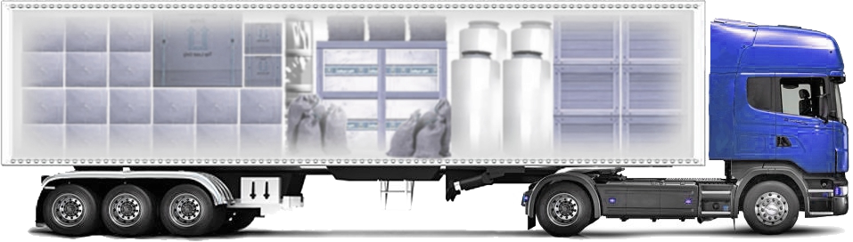
Услуги Волга-Тракс
Негабаритные Грузы
Осуществляется постоянная работа собственным тралом
Персонал имеет опыт работы с различными грузами
Проработанная система получения спец. разрешений на перевозки
Опасные Грузы
Подвижной состав соответствует требованиям законодательства
Обученный персонал
Комплекс мероприятий для обеспечения безопасности
Перевозка грузов, требующих специального способа погрузки
тентованные а/м объемом до 96 м³
погрузка сбоку, сверху, сзади
системы крепления для различных типов грузов
Перевозка фармацевтической продукции
Валидированный транспорт
Сертифицированные технические средства контроля температуры
Спецпрограммы инструктажа
On-line контроль температуры в грузовом фургоне полуприцепа
Используемые транспортные средства
РЕФРИЖЕРАТОРЫ 39% | ИЗОТЕРМИЧЕСКИЕ ФУРГОНЫ 18% | ДЛЯ ОПАСНЫХ ГРУЗОВ 14% | ТЕНТОВАННЫЕ 11% | ДЛЯ НЕГАБАРИТНЫХ ГРУЗОВ
 |  |  |  | ДЛЯ ТАМОЖЕННЫХ ГРУЗОВ 9%
9%

Slide 18
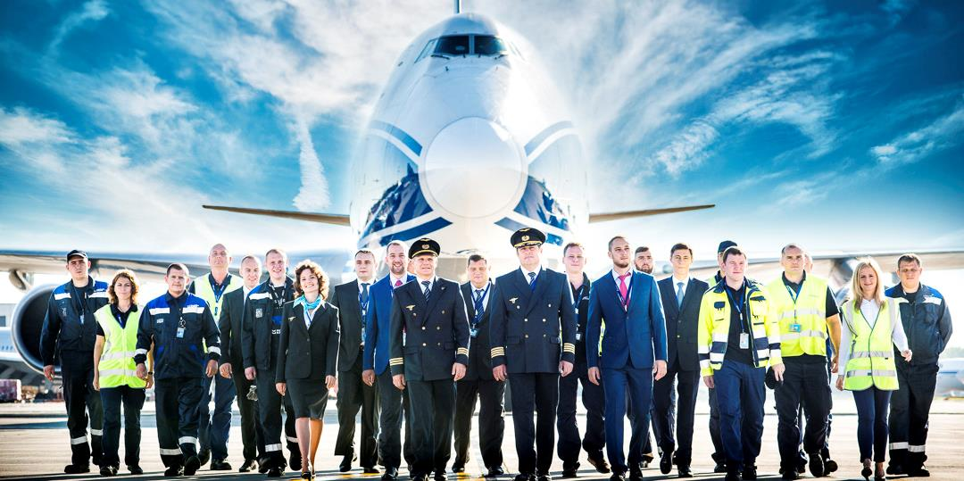
СПАСИБО ЗА ВНИМАНИЕ!

